Slide 1
제 10회 137억년 1강
2018-3-25

Slide 2
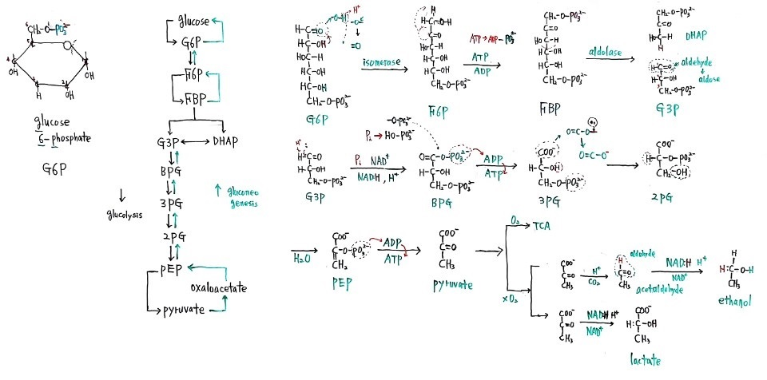

Slide 3
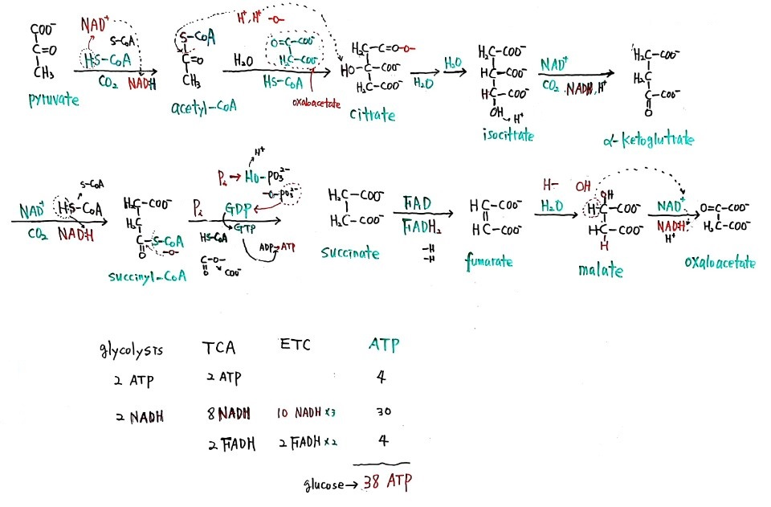
TCA

Slide 4
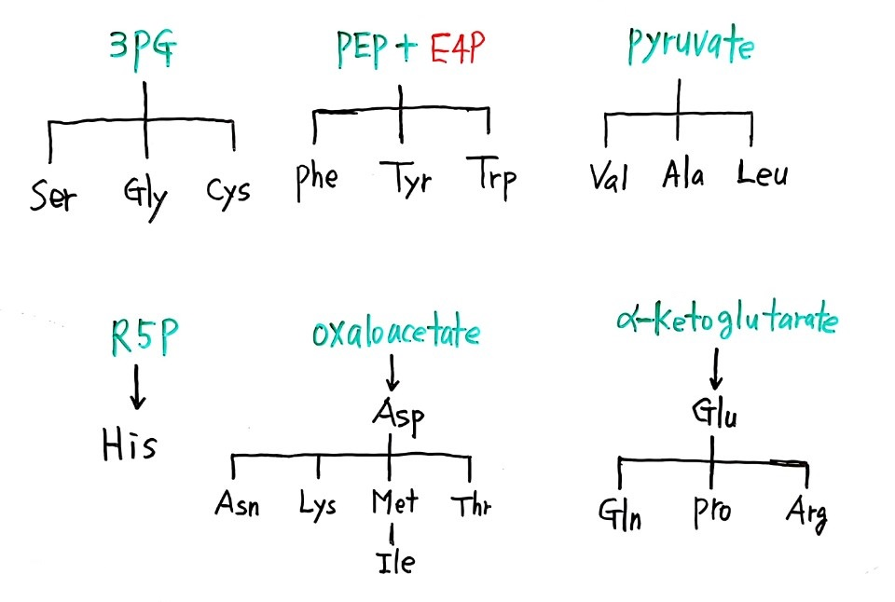

Slide 5


Slide 6


